Slide 1
GRAF
Pertemuan Ke 14
Matematika Diskrit
Awit M.Sakinah

Slide 2
Pendahuluan

Slide 4
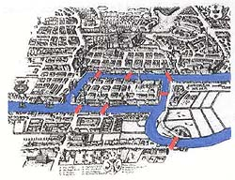
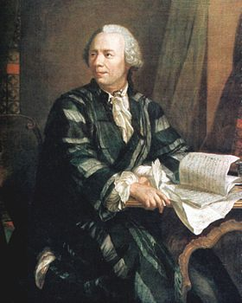
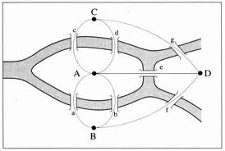
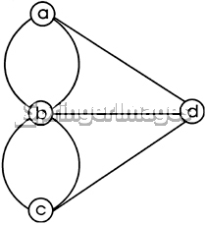
Konigsberg Bridge Problem
Leonhard Euler
15 April 1707 – 18 September 1783

Slide 5
Pengertian graf secara sederhana
Graf adalah diagram yang digunakan untuk menggambarkan berbagai struktur yang ada.
Contoh :
Struktur Organisasi, Peta, Diagram Rangkaian Listrik.
Tujuan :
Sebagai visualisasi objek-objeknya agar mudah dimengerti

Slide 6
Definisi Graf

Slide 9
Dasar dasar tentang graf
Suatu Graf terdiri dari 2 himp. yang berhingga, yaitu himp. titik-titik tak kosong (simbol V(G)) dan himp. garis-garis (simbol E(G)).
Setiap garis berhubungan dg satu atau dua titik. Titik-titik tsb disebut Titik Ujung.
Garis yang berhubungan dg satu titik disebut Loop (graf semu).

Slide 10
Dua garis yang menghubungkan titik yang sama disebut Garis Paralel.
Dua titik dikatakan berhubungan bila ada garis yg menghubungkan keduanya.
Titik yang tidak punya garis yang berhubungan dengannya disebut Titik Terasing.
Graf Kosong adalah graf yang tidak punya titik dan garis.

Slide 11
Jenis-Jenis Graf

Slide 13
Vertex A
1,2,3,4
Edge
(1,2) (2,4), (3,1) (4,3) (2,3) (4,2) (2,1)
Verterx 1234
Edge
(2,1) (2,4) (3,2) (1,3)(3,1) (3,1)(3,1) (3,4) (4,3) (4,3)

Slide 15
Contoh Terapan Graf

Slide 17
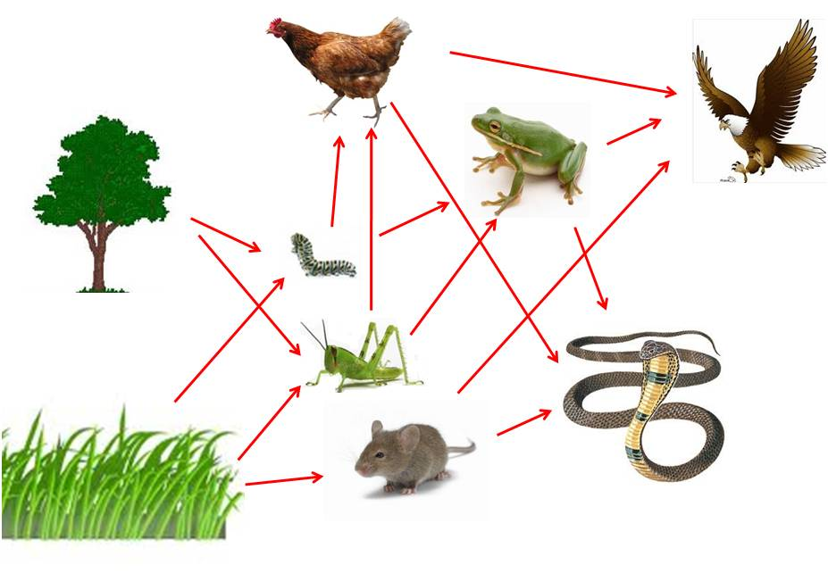
3. Jejaring makanan (Biologi)

Slide 19
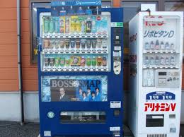
5. Pemodelan Mesin Jaja (vending Machine)

Slide 21
Latihan
Ada 7 kota (A,…,G) yang diantaranya dihubungkan langsung dg jalan darat. Hubungan antar kota didefinisikan sebagai berikut :
A terhubung dg B dan D
B terhubung dg D
C terhubung dg B
E terhubung dg F
Buatlah graf yang menunjukkan keadaan transportasi di 7 kota tersebut !
Gambarkan graf yang menggambarkan sistem pertandingan bola di diindonesia sistem ½ kompetisi (round-robin tournaments) yang diikuti oleh 5 tim.
Buatlah graf pada penerapan biologi?

Slide 22
Terminologi Graf

Slide 27
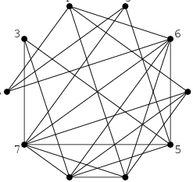
3
4
2
5
1
6
10
7
9
8
Pada graf di atas, derajat setiap simpul ditunjukkan pada masing-masing simpul

Slide 29


Slide 30
Akibat dari lemma (corollary):
Teorema: Untuk sembarang graf G, banyaknya simpul berderajat ganjil selalu genap.

Slide 33
Latihan
Mungkinkah dibuat graf-sederhana 5 simpul dengan derajat masing-masing simpul adalah:
(a) 5, 2, 3, 2, 4
(b) 4, 4, 3, 2, 3
(c) 3, 3, 2, 3, 2
(d) 4, 4, 1, 3, 2
Jika mungkin, berikan satu contohnya, jika tidak mungkin, berikan alasan singkat.

Slide 34
Jawaban:
(a) 5, 2, 3, 2, 4: Tidak mungkin, karena ada simpul berderajat 5
(b) 4, 4, 3, 2, 3: Mungkin [contoh banyak]
(c) 3, 3, 2, 3, 2: Tidak mungkin, karena jumlah simpul berderajat ganjil ada 3 buah (alasan lain, karena jumlah derajat ganjil)
(d) 4, 4, 1, 3, 2: Tidak mungkin, karena simpul-1 dan simpul-2 harus bertetangga dengan simpul sisanya, berarti simpul-3 minimal berderajat 2 (kontradiksi dengan simpul-3 berderajat 1)

Slide 46
Beberapa Graf Khusus

Slide 49
Latihan
Berapa jumlah maksimum dan jumlah minimum simpul pada graf sederhana yang mempunyai 16 buah sisi dan tiap simpul berderajat sama dan tiap simpul berderajat ≥ 4 ?

Slide 50
Jawaban: Tiap simpul berderajat sama -> graf teratur.
Jumlah sisi pada graf teratur berderajat r adalah e = nr/2. Jadi, n = 2e/r = (2)(16)/r = 32/r.
Untuk r = 4, jumlah simpul yang dapat dibuat adalah maksimum, yaitu n = 32/4 = 8.
Untuk r yang lain (r > 4 dan r merupakan pembagi bilangan bulat dari 32):
r = 8 -> n = 32/8 = 4 -> tidak mungkin membuat graf sederhana.
r = 16 -> n = 32/16 = 2 -> tidak mungkin membuat graf sederhana.
Jadi, jumlah simpul yang dapat dibuat adalah 8 buah (maksimum dan minimum).

